Slide 1
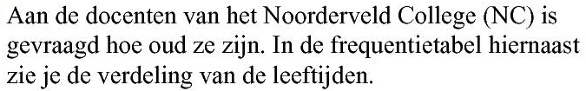
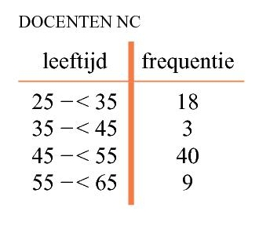

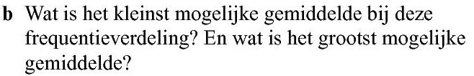











Opgave 25
Het gaat om de leeftijd in jaren, dus discreet.
$$+$$
$$70$$
De totale frequentie is :
$$70$$
Het kleinst mogelijke gemiddelde krijg je door te rekenen met de laagst mogelijke leeftijd per klasse:
kleinst mogelijke gemiddelde
$$=\frac{25∙18+35∙3+45∙40+55∙9}{70}$$
$$=\frac{2850}{70}$$
$$≈40,71$$
$$(≈41)$$
Het grootst mogelijke gemiddelde krijg je door te rekenen met de hoogst mogelijke leeftijd per klasse:
grootst mogelijke gemiddelde
$$=\frac{34∙18+44∙3+54∙40+64∙9}{70}$$
$$=\frac{3480}{70}$$
$$≈49,71$$
$$(≈50)$$

Slide 2









c) In welke leeftijdsklasse ligt de mediaan ?
Er zij 70 plaatsen.
$$1^{ste}$$
$${35}^{ste}$$
$${36}^{ste}$$
$${70}^{ste}$$
$35$ plaatsen
$35$ plaatsen
$$+$$
Zowel het ${35}^{ste}$ als het ${36}^{ste}$ getal valt in de klasse $45 − <55$
$$70$$
De mediaan is het gemiddelde van de ${35}^{ste}$ en ${36}^{ste}$ plaats
De mediaan valt dus in de leeftijdsklasse $45 − <55$
d) Waarom kan de modus niet $36$ zijn ?
In de klasse $35 − <45$ zijn 3 leeftijden geteld.
In de klasse $45− <55$ vallen 10 leeftijden, namelijk 45, 46, 47, 48, 49, 50, 51, 52, 53 en 54.
Doordat deze klasse frequentie 40 heeft komt er een leeftijd uit deze klasse minstens 4 keer voor.

